Slide 1


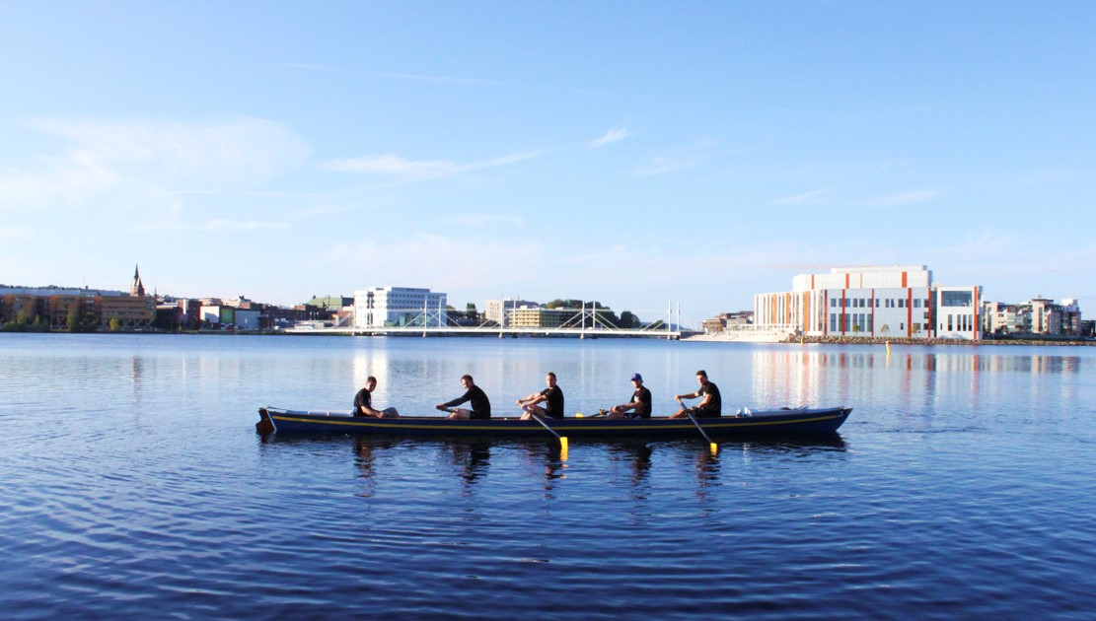
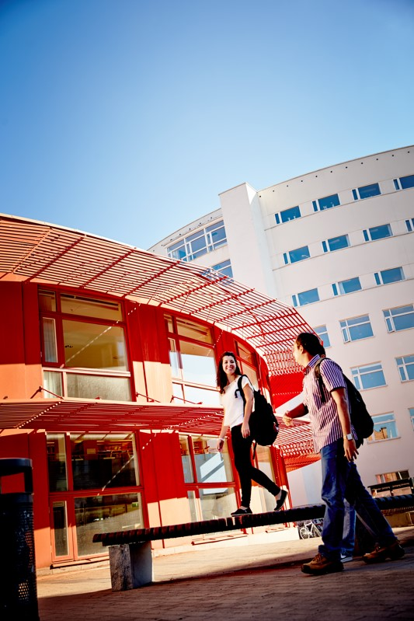
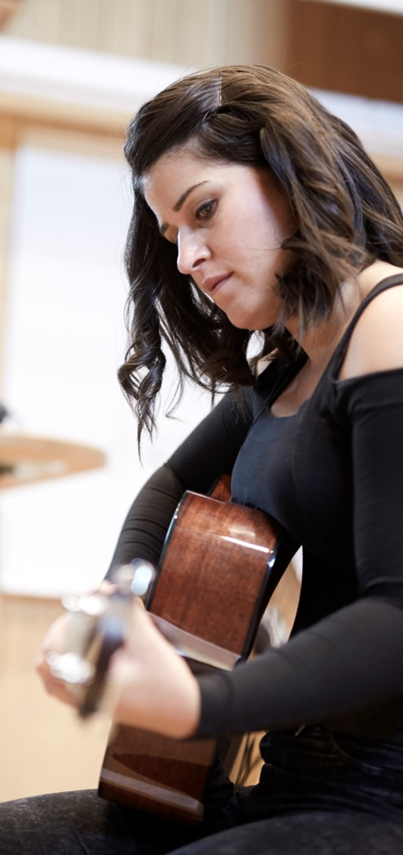
Högskolan för lärande och kommunikation, HLK

Slide 2


KANDIDATPROGRAM HLK
Medie- och kommunikationsvetenskapliga programmet (MKV) (3 år)
- med fyra inriktningar och en öppen ingång
Human Resources (HR) (3 år)
– inriktning Företagsekonomi eller Psykologi
Internationellt arbete (IA)
– inriktning globala studier (3 år)

Slide 3

VÅRA MAGISTER- OCH MASTERPROGRAM
Intervention in Childhood
(1 och 2 år)
Sustainable Communication (1 och 2 år)

Slide 4

HLK:s LÄRARUTBILDNINGAR
Förskollärare (3,5 år)
(Tre noder – Eksjö, Oskarshamn och Värnamo)
Grundlärare fritidshem (3 år)
(Valbart ämne)
Grundlärare förskoleklass och åk 1-3 (4 år)
Grundlärare åk 4-6 (4 år)
(Valbart ämne)
Ämneslärare åk 7-9 Hi/Re/Sh (4 år)
(Ge finns som andraämne)
Ämneslärare gymnasiet Eng/Hi/Re/Sh/Sv (5 år)
Obs! Antagningsprov till Ämneslärarprogrammen
Vidareutbildning av lärare, VAL (max 4 år)
Kompletterande pedagogisk utbildning, KPU (1,5 år)

Slide 5

Kompletterande pedagogisk utbildning, KPU
Fyra ingångar
Ämneslärare åk 7-9 i ett ämne
Ämneslärare åk 7-9 i två ämnen
Ämneslärare gy i ett ämne
Ämneslärare gy i två ämnen
Studenterna har ämnesbehörighet (=relevant skolämne) och kompletterar med utbildningsvetenskaplig kärna och VFU.

Slide 6
KPU ämneslärare 7-9, ett ämne och två ämnen – 90 hp
Grundläggande behörighet samt Samhällskunskap 1b eller 1a1 och 1a2. Eller: Engelska B, Samhällskunskap A, Svenska 3/B eller Svenska som andraspråk 3/B.
För ett ämne:
Dessutom krävs ämnesstudier om minst 90 hp i ämne 1, inklusive ett självständigt arbete om 15 hp
För två ämnen:
Dessutom krävs ämnesstudier om minst 90 hp i ämne 1 inklusive ett självständigt arbete om 15 hp och minst 60 hp i ämne 2.
Särskilda ämneskrav:
För undervisningsämnena svenska, samhällskunskap och musik är förkunskapskravet alltid 90 hp i respektive ämne.

Slide 7
KPU ämneslärare Gy, ett ämne och två ämnen – 90 hp
Behörighet: Grundläggande behörighet samt Samhällskunskap 1b eller 1a1 och 1a2. Eller: Engelska B, Samhällskunskap A, Svenska 3/B eller Svenska som andraspråk 3/B.
För ett ämne:
Dessutom krävs ämnesstudier om minst 120 hp i ämne 1, inklusive ett självständigt arbete om 15 hp
För två ämnen:
Dessutom krävs ämnesstudier om minst 120 hp i ämne 1 och minst 90 hp i ämne 2. I ämnesstudier för två ämnen ska det ingå två självständiga arbeten om 15 hp vardera eller ett om 30 hp.
Särskilda ämneskrav:
För undervisningsämnena svenska, samhällskunskap och musik är ämneskravet alltid 120 hp i respektive ämne.

Slide 9
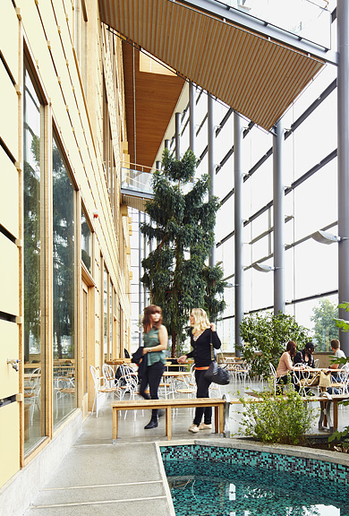
Vidareutbildning av lärare - VAL
8 lärosäten i Sverige
Umeå, Dalarna, Göteborg, Jönköping, Karlstad, Linköping, Malmö, Stockholm
En utbildning för lärare som arbetar i grundskola och gymnasium och saknar lärarexamen.
Nytt från vt21 är att även förskollärare och grundlärare fritidshem omfattas.

Slide 10
Förutsättningar för antagen student
Anställning som obehörig lärare på minst 50 %
Studietakt 25-50 %
Maximalt komplettera 120 hp
Maximalt 4 års halvtidsstudier
Studierna i VAL måste vara slutförda före den sista juni 2030

Slide 11
Studier i VAL på HLK
Ca 200 studenter
Individuella studieplaner
Utbildningsvetenskaplig kärna, UVK – 60 hp
Verksamhetsförlagd utbildning, VFU – 30 hp
Kompletterande ämnesstudier, ämnesdidaktik

Slide 12
Hur är studierna upplagda?
Studier inom UVK.
  distans med 4-8 fysiska träffar per termin
Ämneskomplettering
  Distanskurs vid VAL-lärosäte
  Samläsning med ordinarie campuskurs
  Distanskurs vid annat lärosäte
VFU
  Egen tjänst
  Beställd VFU

Slide 13
VAL för Förskollärare och Grundlärare fritidshem
Förskollärare och grundlärare fritidshem som har arbetat i minst 8 år erbjuds att validera förskolepedagogiska kurser eller fritidshemmets pedagogik. De får läsa max 120 hp inom VAL.
Förskollärare läser 30 hp UVK och ett självständigt arbete på 7,5 hp. Valideringen kan omfatta 82,5 hp.
Grundlärare fritidshem läser 30 hp UVK, 30 hp praktiskt-estetiskt ämne, 15 hp fritidspedagogik och 15 hp självständigt arbete. Valideringen kan omfatta 30 hp.

Slide 14
Länkar
Information om VAL-programmet
https://lararutbildning.nu/val/
Länk till information om KPU-utbildning på HLK
https://ju.se/studera/valj-utbildning/program.html?subjectAreas=Pedagogik%2C%20utbildningsvetenskap%20och%20didaktik&fsemester=2021ht

